Slide 1

Wiskunde 3Tl
Hoofdstuk 6: Verschillende verbanden

Slide 2


Wiskunde leer je door:

Slide 3
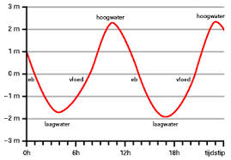
6.1 Periodieke verbanden
Grafiek met tijd
Om de zoveel tijd een herhaling (bijv. eb en vloed)
Herhaling = periode

Slide 4
6.1 Periodieke verbanden
Maximum
Minimum
Periode
Grafiek aflezen

Slide 5
6.1 Periodieke verbanden
Evenwichtsstand: midden tussen het hoogste en laagste punt.
Amplitude: afstand tussen evenwichtsstand en hoogste (of laagste) punt.

Slide 6
6.1 Periodieke verbanden
Frequentie: hoe vaak komt de periode voor in een tijdsbestek ( minuten, uren, dagen, jaren…)
Periode van eb-vloed = 12u. Frequentie is 2x per dag.

Slide 7
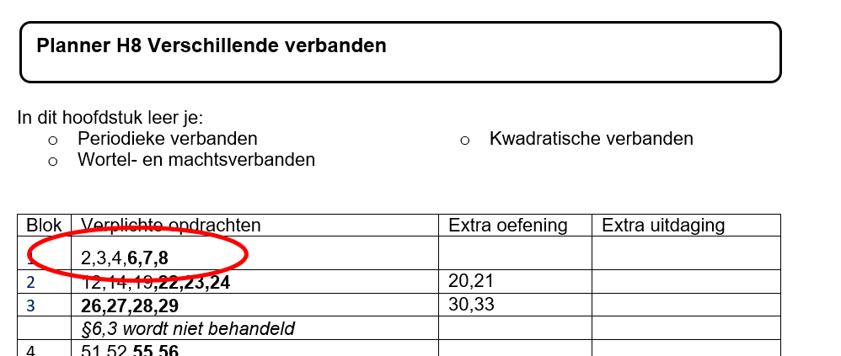
Zelfstandig werken
DIY
Opdrachten H6: Studiewijzer.

Slide 8


6.2 kwadratische verbanden
De hoogte van een bal is afhankelijk van hoe ver hij onderweg is.

Slide 9
6.2 kwadratische verbanden
Woordformule: hoogte = 6 x afstand – afstand²
Kwadratische formule (“afstand²”)
hoogte = 6a – a²
Als je de afstand weet kan je de hoogte van de bal berekenen.

Slide 10
6.2 formules en parabolen
hoogte = 6a – a²
Tabel
Welke hoogte heeft de bal als hij 1 meter ver is?
hoogte = 6 x 1 – 1²
hoogte = 5
afstand | 1 | 2 | 3 | 4 | 5 | 6
hoogte
Rekenregels!

Slide 11
6.2 kwadratische verbanden
hoogte = 6a – a²
Welke hoogte heeft de bal als hij 2 meter ver is?
hoogte = 6 x 2 – 2²
hoogte = 8
afstand | 1 | 2 | 3 | 4 | 5 | 6
hoogte | 5
8
9
8
5
0
Rekenregels!

Slide 12
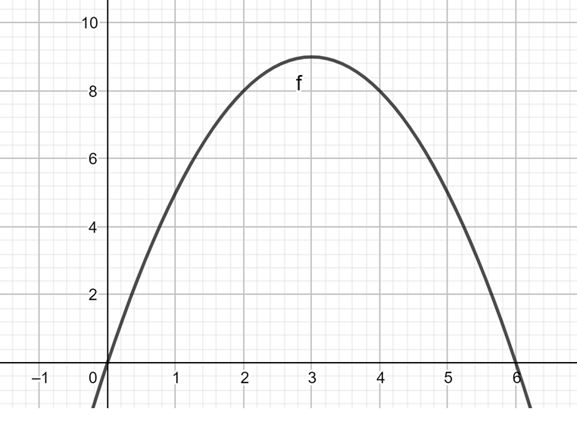
6.2 kwadratische verbanden
hoogte = 6a – a²
Grafiek
afstand | 1 | 2 | 3 | 4 | 5 | 6
hoogte | 5
8
9
8
5
0

Slide 13
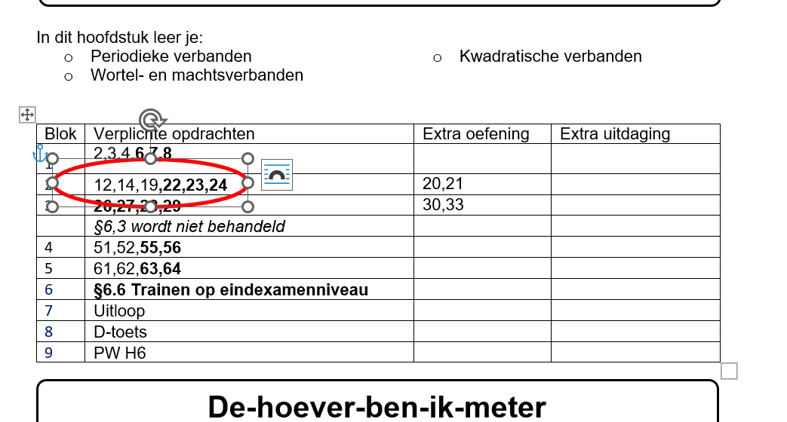
Zelfstandig werken
DIY
Opdrachten H6: Studiewijzer.

Slide 14
Kwadraten van negatieve getallen
Stel y = 1 + x²
Dan zou zo de tabel moeten zijn:
Zet een negatief getal tussen haakjes in je rekenmachine bij kwadraten!
X | -2 | -1 | 0 | 1 | 2
X | -2 | -1 | 0 | 1 | 2
Y | 5 | 2 | 1 | 2 | 5

Slide 15
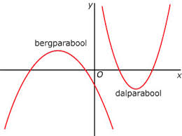
Kwadratische formule
Uit de formule kan aflezen wat de vorm van de grafiek zal zijn.
Kijk naar het getal dat vóór het kwadraat staat.
y = 2 +5x²
+5
a = -3b² + 6
-3

Slide 16
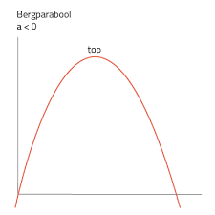

Berg-parabool
In de formule staat een negatief voor het kwadraat:

Slide 17
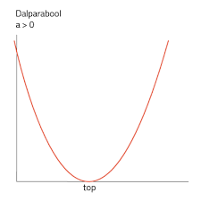

Dal-parabool
In de formule staat een positief voor het kwadraat:

Slide 18
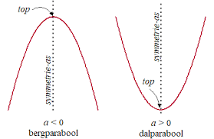
Symmetrieas in parabool
In een parabool kan je de symmetrieas tekenen. Door het hoogste/laagste punt.

Slide 19
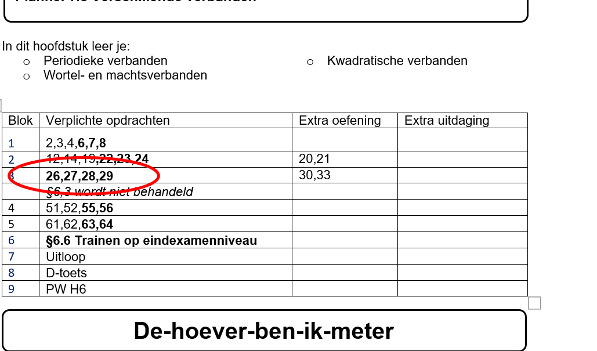
Zelfstandig werken
DIY
Opdrachten H6: Studiewijzer.

Slide 20
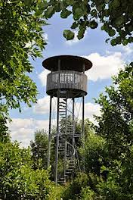
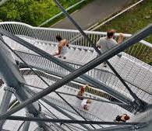
6.4 wortelVerbanden
Hoe hoger je staat, hoe verder je kan kijken

Slide 21
6.4 wortelVerbanden
Woordformule: kijkafstand = 2,5 x √ 2 x hoogte
Wortelformule (“√2 x hoogte”)
kijkafstand = 2,5 x √ 2h
Als je de hoogte weet kan berekenen hoe ver je kan kijken.

Slide 22
6.4 wortelVerbanden
Woordformule: kijkafstand = 2,5 x √ 2 x hoogte
Wortelformule (“√2 x hoogte”)
kijkafstand = 2,5 x √ 2h
Als je de hoogte weet kan berekenen hoe ver je kan kijken.

Slide 23
6.4 wortelVerbanden
kijkafstand = 2,5 x √ 2h
Tabel
Hoe ver kan je kijken als je op 1m hoogte staat?
Kijkaf. = 2,5 x √ 2 x 1
Kijkaf. = 3,5
Hoogte | 1 | 2 | 3 | 4 | 5 | 6
Afstand
3,5
Rekenregels!

Slide 24
6.4 wortelVerbanden
kijkafstand = 2,5 x √ 2h
Hoe ver kan je kijken als je op 2m hoogte staat?
Kijkaf. = 2,5 x √ 2 x 2
Kijkaf. = 5
Hoogte | 1 | 2 | 3 | 4 | 5 | 6
Afstand | 3,5
5
6,1
7,1
7,9
8,7
Rekenregels!

Slide 25
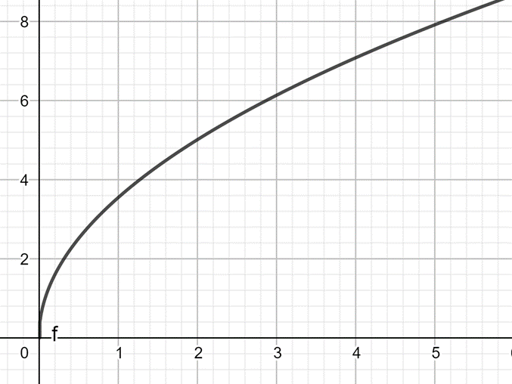
6.4 wortelVerbanden
kijkafstand = 2,5 x √ 2h
Grafiek
Hoogte | 1 | 2 | 3 | 4 | 5 | 6
Afstand | 3,5
5
6,1
7,1
7,9
8,7

Slide 26
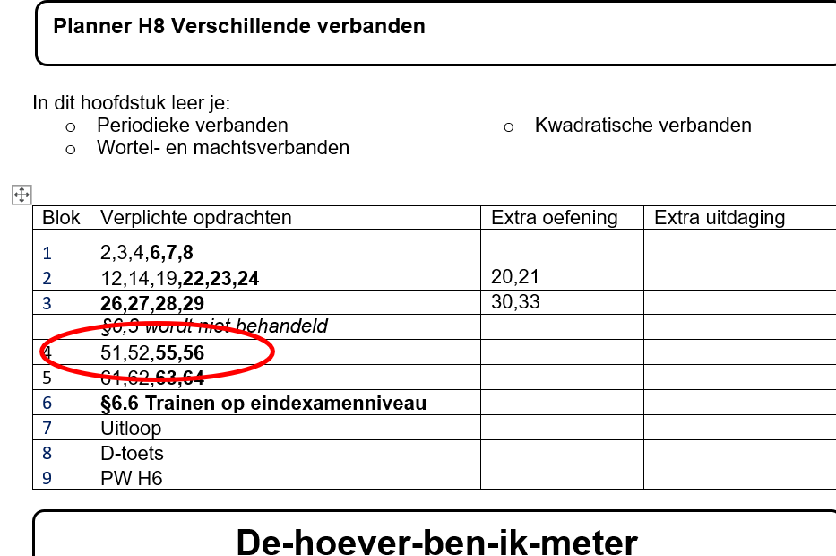
Zelfstandig werken
DIY
Opdrachten H6: Studiewijzer.

Slide 27
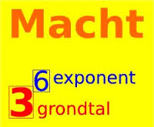
6.5 Machtsverbanden
Wiskunde = zo kort mogelijk opschrijven.
Bijvoorbeeld: 3 x 3 x 3 x 3 x 3 x 3
Gaat snel fout. Dus:

Slide 28
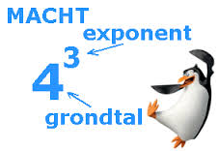
6.5 Machtsverbanden
Wiskunde = zo kort mogelijk opschrijven.
Bijvoorbeeld: 4 x 4 x 4
Gaat snel fout. Dus:

Slide 29

6.5 Machtsverbanden
Machtsverheffen is het grondtal een aantal keer met zichzelf vermenigvuldigen.
“Wat is 2 tot de macht 5”
Met behulp van rekenmachine

Slide 30
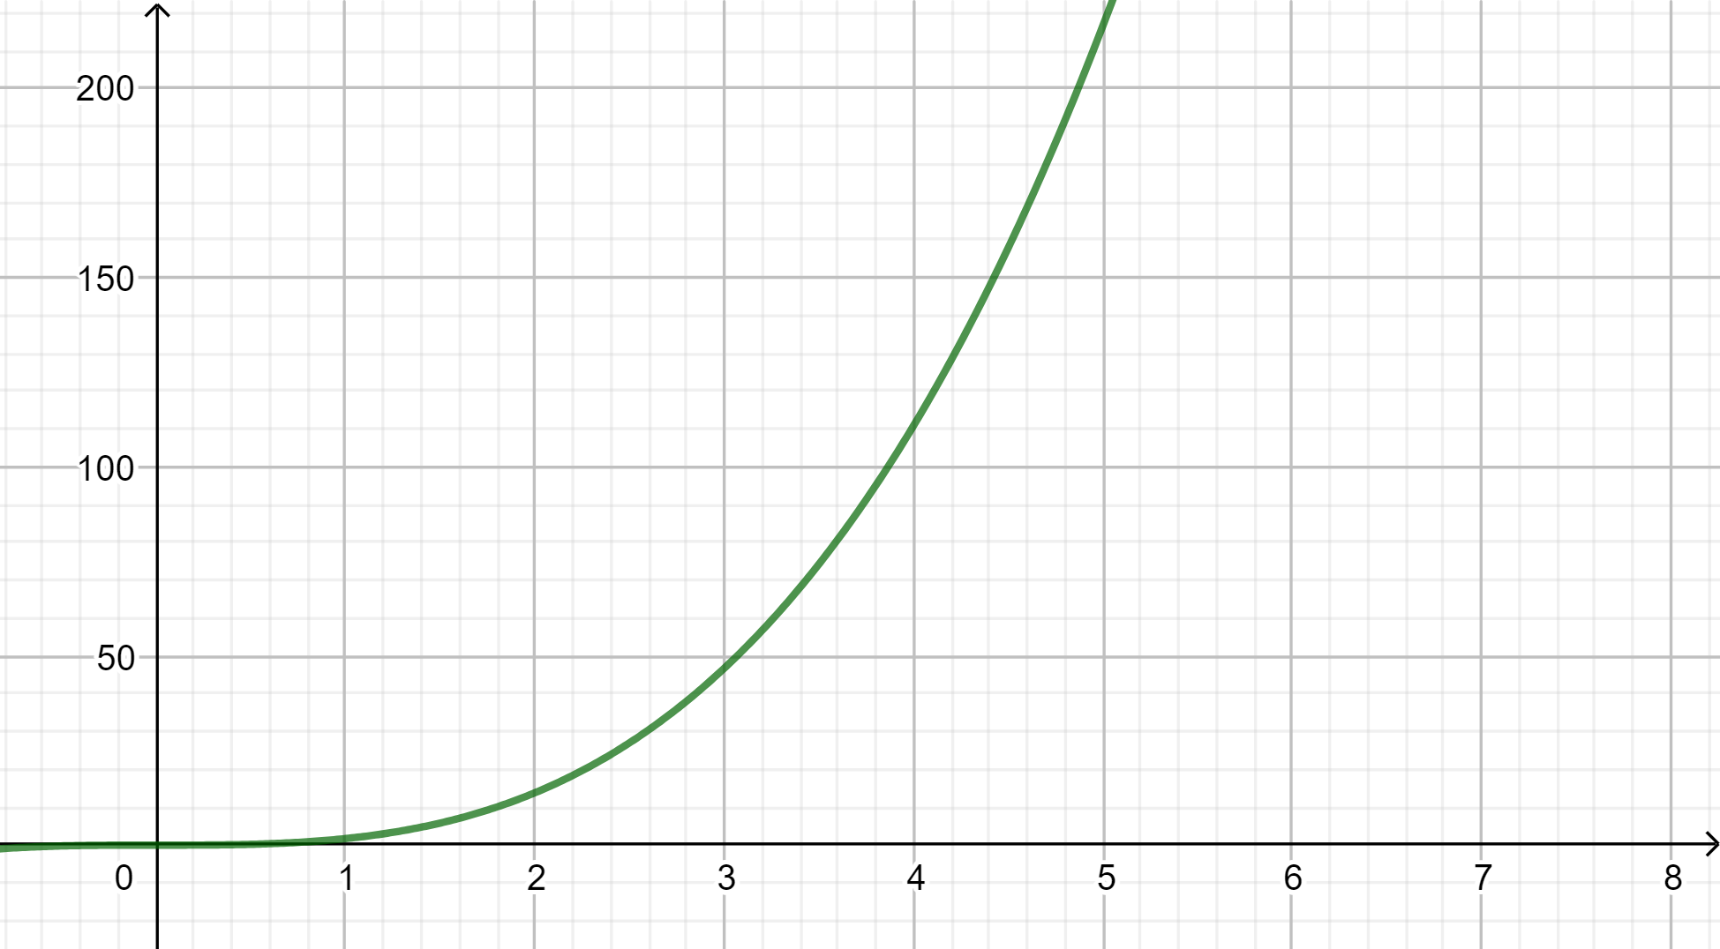
6.5 machtsverbanden
Inhoud in cm³ = 1,732a³
I (schrijf je antwoord op in cm³) = 1,732a³
^{Tabel}
Grafiek
a | 1 | 2 | 3 | 4 | 5
I
a | 1 | 2 | 3 | 4 | 5
I | 1,7 | 13,9 | 46,8 | 110,8 | 216,5

Slide 31
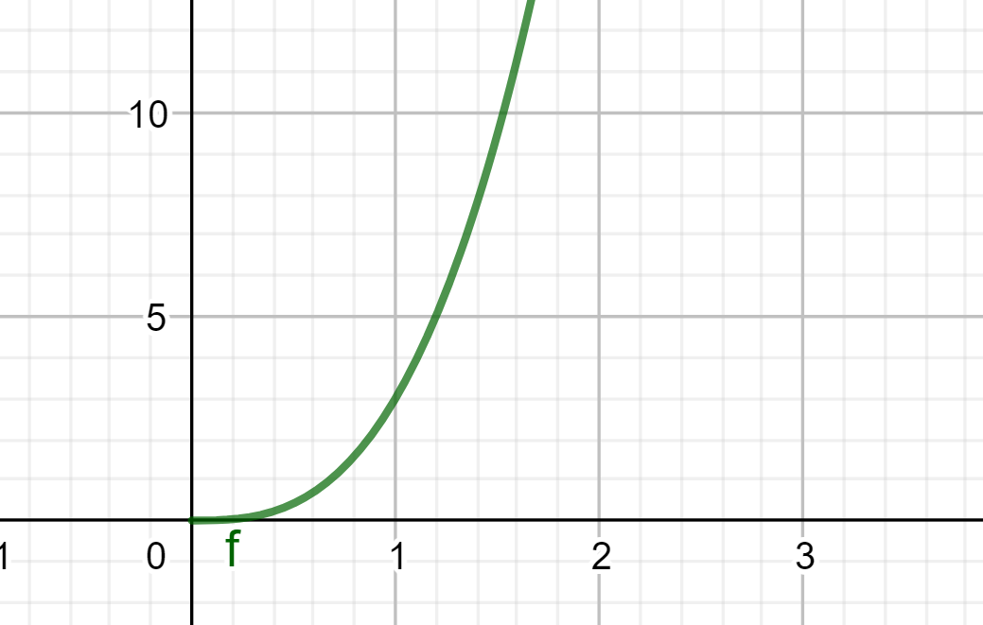
6.5 machtsverbanden
aantal zieken = 3t^{2,84}
^{Tabel}
Grafiek
t | 0 | 1 | 2 | 3 | 4
a
t | 0 | 1 | 2 | 3 | 4
a | 0 | 3 | 21,48 | 67,94 | 153,80

Slide 32

Zelfstandig werken
DIY
Opdrachten H6: Studiewijzer.

Slide 33
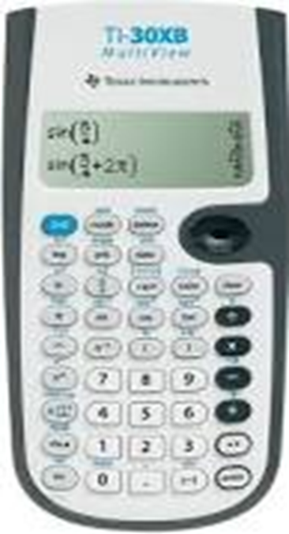
Table functie TI30XB
Foutloos en sneller tabel uitrekenen?
y = 1,5x + x^{2,35} +3
Tabel
x | 0 | 1 | 2 | 3
y | ? | ? | ? | ?

Slide 34

Table functie TI30XB
Druk op <table>
<clear> als er nog een formule staat
Je ziet: <y = >
Vul de formule verder in. Gebruik de <x> voor de letter rechts in de formule.
Druk op <enter>

Slide 35
Table functie TI30XB
Je komt nu in 2e scherm:
<Start=> wat laat je eerst zien in scherm
<Step=> hoe grote stappen >
<Auto> altijd aan laten staan
<Ask-x>
<OK> genereer de tabel
Start=0
Step=1
Auto Ask-x
OK

Slide 36
OEFENSOmmen
6.1: opgave 7 en 8
6.2: opgave 23 en 24
6.4: opgave 55
6.5: opgave 62

Slide 37
Zelfstandig werken
DIY
Opdrachten H6: Studiewijzer.

Slide 38
Antwoorden

Slide 39
6.3 top van een parabool
Voorbeelden van kwadratisch formules:
y = x²
y = 2x² + 5
y = -4x² + 3x
y = 7x² + 4x + 1
Er zit altijd een kwadraat in, en kan nog een “x” in zitten en/of een los getal.

Slide 40
6.3 top van een parabool
Samenvatting van kwadratisch formules:
y = ..x² + ..x + ..
y = a x² + b x + c.
Het getal voor het kwadraat: a
Het getal voor de “x” : b
Het losse getal: c
Er zit altijd een kwadraat in, en kan nog een “x” in zitten en/of een los getal.

Slide 41
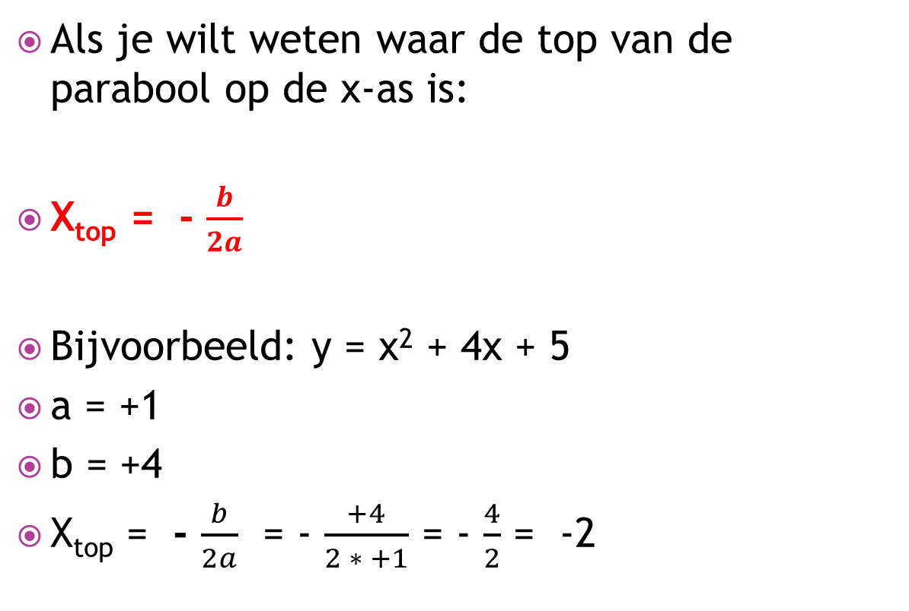
6.3 Top van een parabool
Als je wilt weten waar de top van de parabool op de x-as is:
X_{top} = - $\frac{b}{2a}$
Bijvoorbeeld: y = x² + 4x + 5
a = +1
b = +4
X_{top} = - $\frac{b}{2a}$ = - $\frac{+4}{2 ∗ +1}$ = - $\frac{4}{2}$ = -2

Slide 42
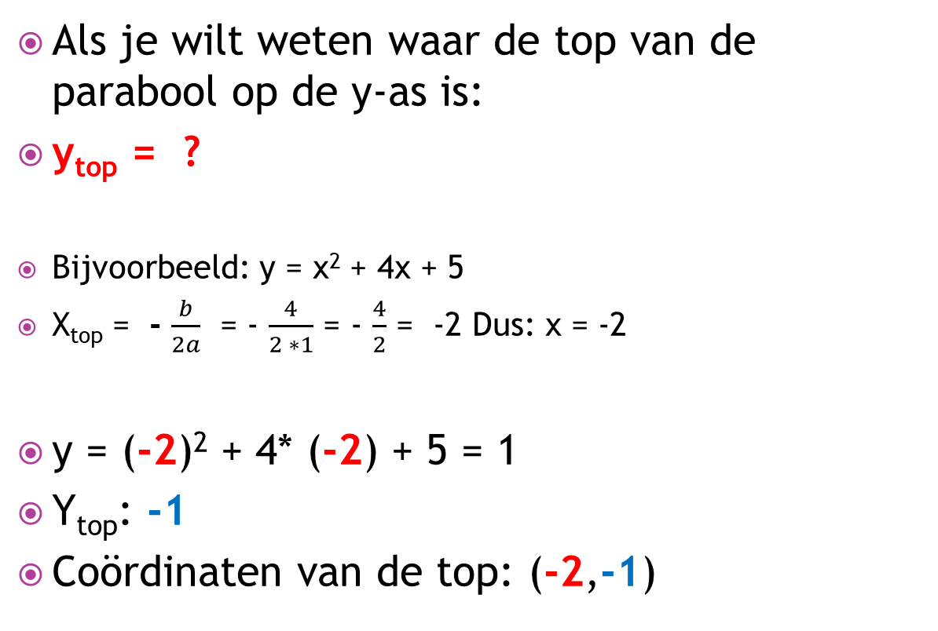
6.3 Top van een parabool
Als je wilt weten waar de top van de parabool op de y-as is:
y_{top} = ?
Bijvoorbeeld: y = x² + 4x + 5
X_{top} = - $\frac{b}{2a}$ = - $\frac{4}{2 ∗1}$ = - $\frac{4}{2}$ = -2 Dus: x = -2
y = (-2)² + 4* (-2) + 5 = 1
Y_{top}: -1
Coördinaten van de top: (-2,-1)

Slide 43
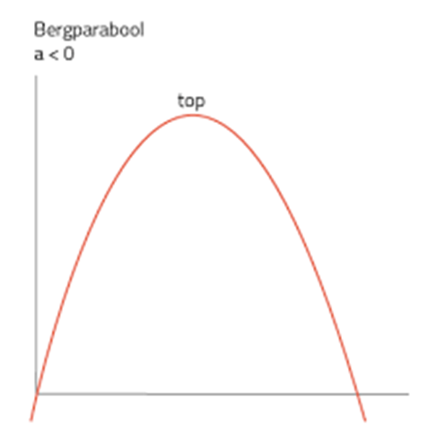
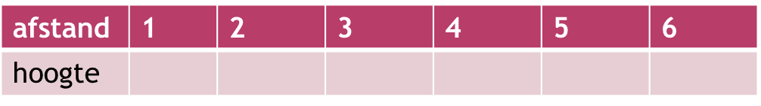
6.3 Top van een parabool
Waarom wil je de top weten?
Omdat je de parabool netjes wil tekenen!
Je vult de tabel met getallen ‘rond’ de X_{top}

